Slide 1
Внимание Кляксы
Киреева Л.Е.
Педагог-психолог
МБДОУ №40 г. Шахты
.

Slide 2
Педагогам и родителям:
Это упражнение развивает у детей интуицию, чувствительность к пространственным отношениям. Если ребёнок не сможет сразу дать ответ, назовите нескольких зверей, среди которых будет и тот, что спрятан в кляксе. Пусть это будет небольшой подсказкой вашему ребёнку.

Slide 3
Детям
В каждой кляксе спрятался какой-то зверь. Или не зверь…
Не спеши. Всмотрись внимательно, кого напоминает каждая из клякс.
Какие звери спрятались в них?

Slide 4
Кто это?

Slide 5
Кто это?

Slide 6
Кто это?

Slide 7
Кто это?

Slide 8
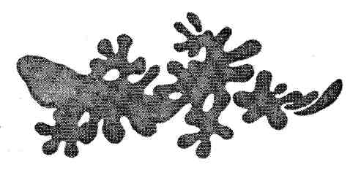
Кто это?

Slide 9
Кто это?

Slide 10
Кто это?

Slide 11
Кто это?

Slide 12
Кто это?

Slide 13
Кто это?

Slide 14
Кто это?

Slide 15
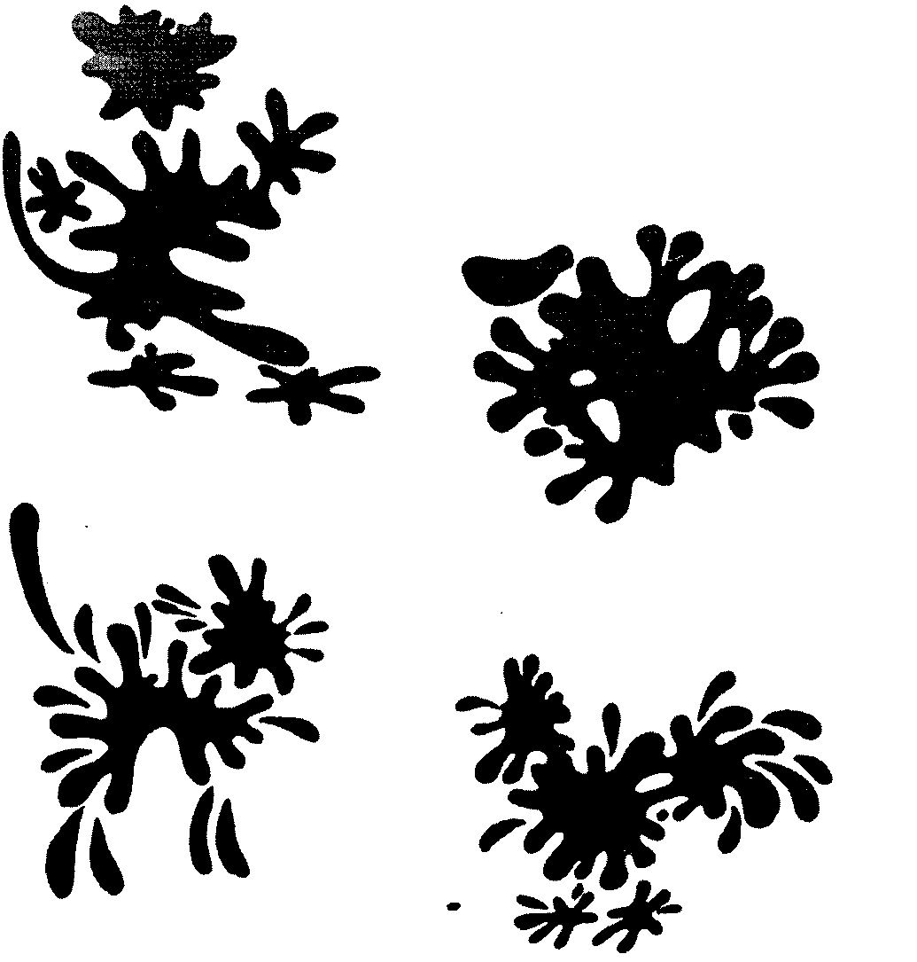
Кто это?

Slide 16
Кто это?

Slide 17
Кто это?

Slide 18
Источник:
Гатанова Н. В., Тунина Е.Г.
РАЗВИВАЮ МЕЛКУЮ МОТОРИКУ
Серия «Мой первый учебник»
СПб.: Издательство «Питер», 2000.

